Slide 1
RESEARCH PROJECT · 2026
STARLINK‑5285
Downlink Channel Project
이상적 궤도 모델에서 실제 SGP4 패스와 OFDM용 H[m,k]까지
최민준 · 성균관대학교 자연과학캠퍼스
Notes:
[Sources]
- 프로젝트 저장소 README.md
- docs/model.md

Slide 2
01 · RESEARCH FRAME
무엇을 만들었는가
위성 위치 정보가 OFDM 송수신기에서 사용할 수 있는 채널 상태로 이어지는 연결부
PROJECT GOAL
RESPONSIBILITY BOUNDARY
위성 운동을 통신 채널로 변환
채널 파트의 결합 계약
CelesTrak 궤도 원소 → 위치·속도 벡터 → 지상국 상대 거리·속도 → 지연·도플러·경로손실 → 복소 채널 H[m,k]
빔포밍과 OFDM 변복조 자체를 대신 구현하는 것이 아니라, 팀원이 바로 사용할 수 있는 시간·주파수 축과 채널 값, 메타데이터, 검증 규칙을 제공
02
Notes:
[Sources]
- README.md
- docs/team_integration_contract.md

Slide 3
02 · HISTORY
개발 과정은 세 번의 현실화로 진행됐다
수식을 먼저 검증하고, 실제 궤도와 팀 통합 요구를 차례로 연결
1–6단계
7단계
통합 준비
이상적 원궤도
실제 SGP4 패스
OFDM 채널 인터페이스
구면 지구·원궤도에서
기하와 통신 물리 검증
CelesTrak OMM과 WGS‑84
지상국 좌표 반영
Hermite 보간·H[m,k]·
CSV/NPZ 계약 확정
03
Notes:
[Sources]
- Git commit history
- README.md 단계별 실행 기록

Slide 4
03 · IDEAL MODEL
1–6단계: 물리식을 분리해서 검증
실제 궤도에 들어가기 전에 각 현상의 원인과 단위를 독립적으로 확인
ORBIT
GEOMETRY
PROPAGATION
LINK
원궤도
지상국 기하
지연·도플러
전력·잡음
고도 572 km
주기 5,766.6 s
경사각 70°
위도 37.2934°
지구 자전 반영
앙각·가시구간
경사거리/c
거리 변화율
누적 위상
FSPL
열잡음
SNR·수신전력
핵심 구분
절대 전파지연 ≠ 다중경로 지연확산 · 도플러 편이 ≠ 거리 증가에 따른 전력 감소 · CP는 절대 전파지연 보상 장치가 아님
04
Notes:
[Sources]
- docs/model.md
- src/starlink_downlink/ideal.py 및 단계별 테스트

Slide 5
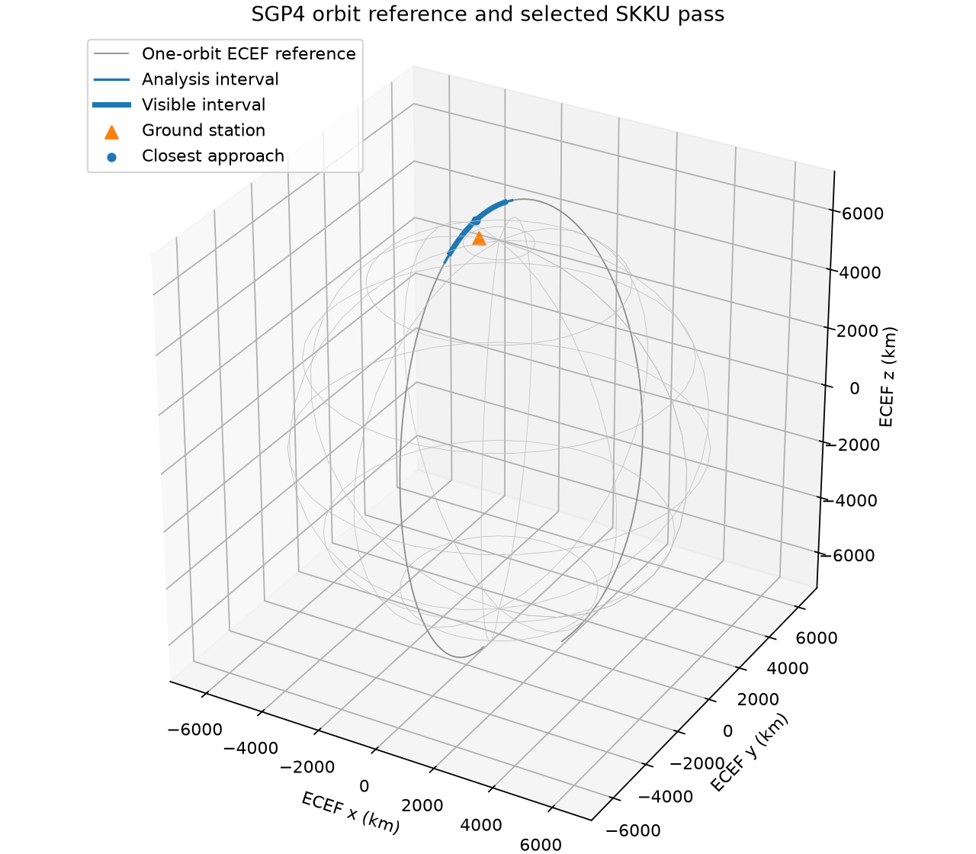
04 · ACTUAL ORBIT
7단계: CelesTrak OMM과 SGP4로 전환
이상적 모델은 보존하고, 실제 궤도 모델을 별도 모드로 추가
NORAD ID 55296 · STARLINK‑5285
TEME 상태벡터를 ECEF로 변환
WGS‑84 geodetic 위·경도로 지상궤적 통일
거리 최소와 최대 앙각 시점을 독립 최적화
10° 가시 경계를 허용오차와 함께 포함
전체 한 궤도는 회색, 분석 패스와 가시구간은 파란색, 지상국 자전 경로는 주황색
05
Notes:
[Sources]
- CelesTrak GP/OMM data: https://celestrak.org/
- outputs/sgp4_downlink/orbit_3d.png
- src/starlink_downlink/sgp4_model.py

Slide 6
05 · SELECTED PASS
선택 패스의 핵심 수치
2026‑07‑29 07:42:36.761–07:51:02.674 UTC · 최소 앙각 10°
505.9
579.7
223.1
seconds
kilometres
kHz @ 10 GHz
10° 이상 전체 가시시간
최근접점 최소 경사거리
선택 패스 최대 절대 도플러
최대 앙각
최근접
두 사건의 차이
85.1649° · 07:46:50.801 UTC
07:46:50.953 UTC
최대 앙각이 0.152 s 먼저
06
Notes:
[Sources]
- outputs/sgp4_downlink/summary.json
- outputs/sgp4_downlink/passes.csv
- outputs/sgp4_downlink/results.csv

Slide 7
06 · SIGNAL TO CHANNEL
연속파 분석에서 OFDM용 채널로 확장
파형과 채널을 분리해, 다른 팀원의 OFDM 구현에도 그대로 연결되도록 설계
초기 신호 검증
최종 채널 인터페이스
QPSK + AWGN + 위성 도플러
H[m,k] = a(tₘ) · exp{−j2πfₖτ(tₘ)}
복소 기저대역 수신신호 구성
시간별 경로 이득 a(t)와 지연 τ(t)를 주파수축에 펼친 복소 SISO 채널
성상도·BER·EVM 확인
pilot 기반 도플러 추정 예비 실험
RAW 채널과 Doppler/phase 보상 채널을 메타데이터로 명시
07
Notes:
[Sources]
- src/starlink_downlink/qpsk.py
- src/starlink_downlink/channel_grid.py
- docs/team_integration_contract.md

Slide 8
07 · OFDM BASELINE
팀 통합에 사용할 기준 파라미터
민영님 구현에서 가져온 값으로 채널 축과 차원을 고정
항목 | 확정값 | 채널 구현에서의 의미
중심주파수 | 11.7 GHz | 도플러 및 위상 계산
FFT 크기 | 256 | 전체 부반송파 격자
부반송파 간격 | 120 kHz | 정규화 CFO와 주파수축
활성 부반송파 | 223 | H[m,k]의 frequency 차원
샘플링률 | 30.72 MHz | Ts = 32.552 ns
OFDM 심벌 | 8.333 μs | CP 없이 FFT 구간 기준
Pilot 간격 | 16 | 15 pilots · 208 data
변조 | QPSK | 기본 링크 성능 실험
08
Notes:
[Sources]
- configs/ofdm_baseline.yaml
- docs/team_integration_contract.md

Slide 9
08 · TIME RESOLUTION
1초 궤도 샘플을 μs 채널에 연결하는 방법
위성을 1초 동안 정지시키지 않고 위치와 속도를 연속적으로 보간
①
②
③
④
SGP4 원본
Cubic Hermite
채널 상태
OFDM 평가
→
→
→
1 s
continuous
1 ms
8.333 μs
위치 rᵢ와 속도 vᵢ
두 상태 사이를 위치·속도로 보간
거리·도플러·복소 이득 갱신
FFT 창 중심에서 H[m,k] 계산
검증: Hermite 위치 차분 속도 ≈ 제공 속도 · 중복/역순 시각, NaN/Inf, 단위 오류는 입력 단계에서 차단
09
Notes:
[Sources]
- src/starlink_downlink/interpolation.py
- tests/test_interpolation.py
- configs/ofdm_baseline.yaml

Slide 10
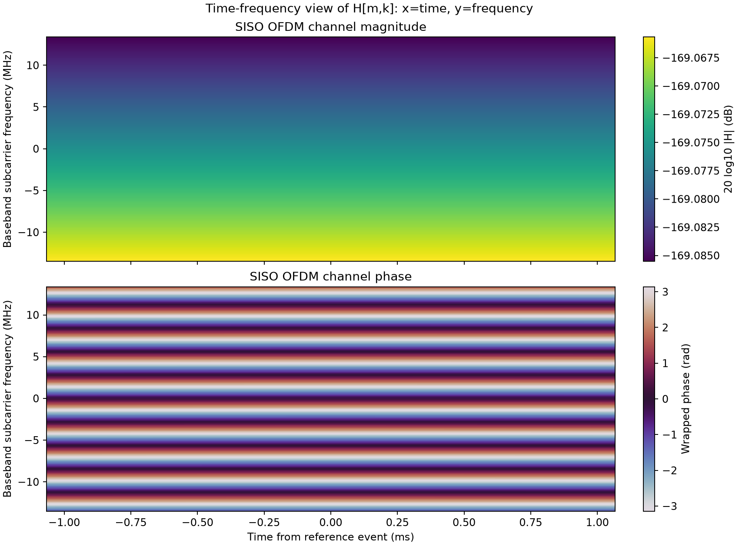
09 · CHANNEL GRID
복소 SISO 채널 H[m,k] 생성
가로축 time, 세로축 frequency인 2차원 채널 격자
GRID SHAPE
256 × 223
time samples × active subcarriers
짧은 프레임: 약 2.125 ms
주파수축 변화는 작아 거의 평탄
시간축 변화는 위성 운동에서 발생
magnitude와 phase를 함께 보존
색은 |H[m,k]| [dB]이며, 복소 위상 정보는 NPZ/CSV 값에 별도 저장
10
Notes:
[Sources]
- outputs/channel_grid/channel_grid_heatmap.png
- outputs/channel_grid/channel_grid.csv
- src/starlink_downlink/channel_grid.py

Slide 11
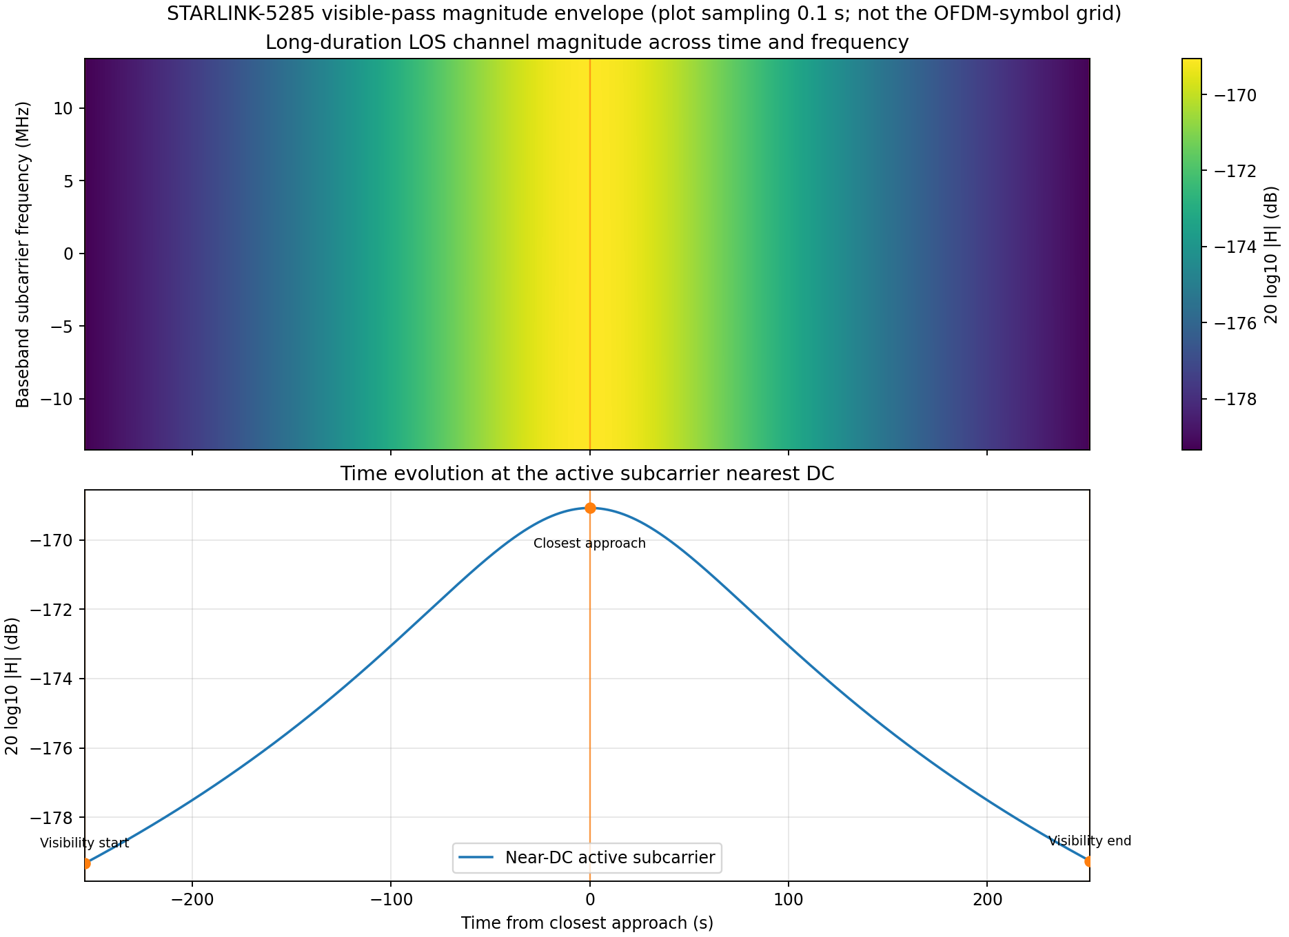
10 · TWO TIME SCALES
짧은 프레임과 전체 패스를 구분
ms 프레임에서는 변화가 작고, 505.9초 전체 패스에서는 거리 변화가 뚜렷
단일 OFDM 프레임: quasi-static 검증
전체 패스: 경로손실과 위상 진화 관찰
1 ms channel state를 전체 패스에 생성
큰 2D CSV 대신 상태 중심 저장
해석 포인트
주파수 선택성보다 시간 선택성이 먼저 드러나는 단일 경로 채널
이상적인 단일 경로 모델이므로 주파수별 magnitude 차이는 거의 없고, 시간에 따라 공통 크기가 변함
11
Notes:
[Sources]
- outputs/channel_events/magnitude_evolution.png
- src/starlink_downlink/channel_events.py
- docs/team_integration_contract.md

Slide 12
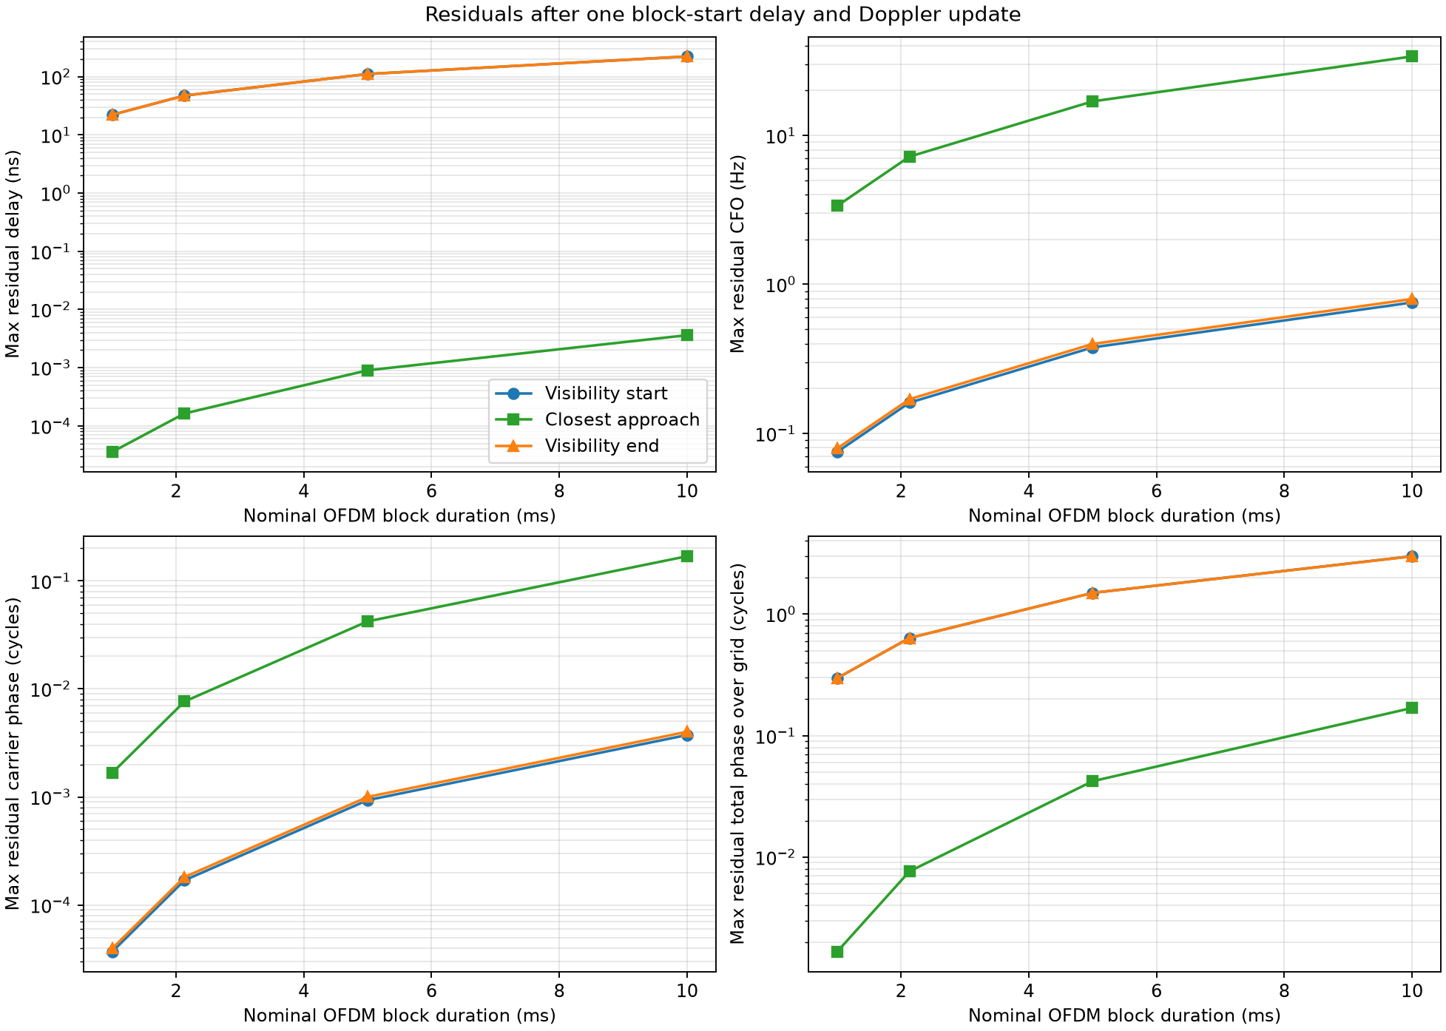
11 · RECEIVER VIEW
도플러 보상은 ‘잔류 CFO’ 문제로 연결된다
raw 채널과 보상 채널을 모두 보존하여 알고리즘 비교가 가능
BLOCK MODEL
블록 시작에서 추정한 CFO를
블록 내부에 연속 위상으로 적용
채널 위상은 블록 경계에서 끊기지 않음
예측 오차를 residual CFO로 변환
향후 BER–CFO 실험의 설계 기준 제공
다음 연구: 목표 BER을 만족하는 잔류 CFO 허용치를 도플러 예측 속도 오차로 환산
12
Notes:
[Sources]
- outputs/channel_blocks/block_start_compensation.png
- src/starlink_downlink/channel_blocks.py
- Pollet et al., DOI: 10.1109/26.380034

Slide 13
12 · DELIVERY CONTRACT
다른 모듈에 넘기는 산출물
가독성용 CSV와 대규모 계산용 NPZ/메모리 경로를 역할별로 분리
STATE
SHORT FRAME
FULL PASS
channel_state.csv
channel_grid.csv
NPZ / memory / blocks
시간별 거리·지연·range rate·Doppler·이득과 지상국 좌표, 단위, raw/compensated 정의를 기록
필요한 짧은 OFDM 프레임의 time × frequency 복소 H를 사람이 열어 확인하고 팀원이 직접 입력
전체 패스는 거대한 CSV를 만들지 않고 압축 배열 또는 블록 생성기로 처리하여 저장·메모리 비용 제어
모든 인터페이스에 좌표·시간 기준·단위·보상 상태·shape 정보를 메타데이터로 고정
13
Notes:
[Sources]
- docs/team_integration_contract.md
- src/starlink_downlink/channel_grid.py
- tests/test_channel_grid.py

Slide 14
CURRENT STATUS
채널 파트는
결합 준비가 완료됐다
궤도·기하·지연·도플러·경로손실·보간·H[m,k]·파일 계약·회귀 검증까지 독립 실행 가능
01
02
03
팀 결합
성능 실험
연구 확장
민영님 OFDM 프레임에 H[m,k] 적용
잔류 CFO별 BER·EVM·ICI 평가
빔포밍·다중경로·채널 추정 추가
STARLINK‑5285 · NORAD 55296 · SKKU Natural Sciences Campus
Notes:
[Sources]
- README.md
- 전체 테스트 스위트
- Pollet et al., DOI: 10.1109/26.380034

